Slide 1
개인 프로젝트 · 윤장한
직구 과정 조사와
두 가지 도구 구현
Codex 플러그인 · 상품 URL 분석기
검증 질문, 관찰한 내용, 구현과 시험 결과
01 윤장한 · 직구 조사와 도구 구현 · 2026.10.06
Notes:
개인 프로젝트. 기획·조사·검증과 도구 구현에 Codex 사용. 관측과 테스트 결과는 2026-10-05 기준, 문서 개정 2026-10-06.

Slide 2
검증하고자 한 내용
직접 구매 과정과, 해외 사이트 결제 이후에 추가되는 비용을 살펴봤습니다.
구매 과정
구매 전 정보
개인이 에이전트의 도움을 받아
상품 조사·주문·배송신청·통관을
어디까지 진행할 수 있는가?
해외 사이트에서 구매한 뒤
추가로 발생하는 국제운송비와 관세를
어떻게 추정할 수 있을까?
실제 시험은 주문 확인·배송대행 접수까지 진행했습니다. 통관 완료는 아직 관측하지 않았습니다.
02 윤장한 · 직구 조사와 도구 구현 · 2026.10.06
Notes:
https://github.com/y00nZZang/crossborder-purchase-agent/blob/main/docs/design.md ; https://github.com/y00nZZang/product-catalog/blob/main/README.md . 통관은 추적·비용 추정의 관심 범위이며 실제 통관 완료는 미검증.

Slide 3
직구 과정에서 확인한 불편
가격을 비교하는 것 외에도 가입·인증·입력과 확인이 필요했습니다.
과정 | 겪거나 확인한 내용
가입·이용 준비 | 메루카리는 해외 거주자로 직접 가입·구매하기 어려웠음 tenso는 주소 증빙 보완·재제출 과정이 번거롭게 느껴졌음
비용 비교 | 포장 규격·무게가 없고 운임·수수료 조건이 달라 비교가 어려웠음
주문·배송신청 | 이커머스와 배송대행 사이트에 정보를 옮기고 접수 결과를 대조해야 했음
진행 확인 | 인증을 마친 뒤 재개하거나 메일·사이트에서 다음 상태를 확인해야 했음
이번 직접 구매 시험은 라쿠텐 북스와 몰테일 경로로 진행했습니다.
03 윤장한 · 직구 조사와 도구 구현 · 2026.10.06
Notes:
https://github.com/y00nZZang/crossborder-purchase-agent/blob/main/docs/experience-notes.md ; https://github.com/y00nZZang/crossborder-purchase-agent/blob/main/docs/experiment.md . 특정 개인 경험이며 모든 해외 사용자에 대한 현행 정책 단정 아님.

Slide 4

구매 경로별 비용 구성
2026-10-06 확인 · 영상 매체(Blu-ray) 1개 · 원화 비교 환산
구매 경로 | 커머스 구매 비용¹ | 배송 비용² | 별도 표시 | 확인 소계
SAZO | 50,363원 | 7,715원 | 5,036원³ | 63,114원
라쿠텐 북스 + tenso EMS | 약48,802원 (5,666엔) | 약15,504원 (1,800엔) | 추가비 별도 | 약64,306원
라쿠텐 북스 + 몰테일 항공 | 약48,371원 (주문5,616엔) | 약21,212원 ($15.63) | 추가비 별도 | 약69,583원
라쿠텐 북스 + WorldShopping EMS | 약53,682원 (상품+대행료10%) | 약16,796원 (1,950엔) | 추가비 별도 | 약70,478원
공식 스토어 + 국제배송 | 51,868원 | 14,419원 | 추가비 별도 | 66,287원
¹ 몰테일 경로는50엔 쿠폰 적용 주문. WorldShopping은 대행료 포함. ² 운임·취급료 포함. 공식 스토어 운송사 미표기.
³ SAZO의 ‘통관·관세’ 표시 항목. tenso·WorldShopping은250g·19×14×2cm, 몰테일은0.5kg 최저 구간 가정.
환산: 1엔=8.6131원·1달러=1,357.14원(10/4~10 과세환율). 실측·보험·세금·카드비용에 따라 달라질 수 있습니다.
04 윤장한 · 직구 조사와 도구 구현 · 2026.10.06
Notes:
https://github.com/y00nZZang/crossborder-purchase-agent/blob/main/docs/route-comparison-2026-10-06.md . 가격과 환율·가정은 동일 문서 참조. SAZO 결제 전 견적, 라쿠텐 상품페이지·주문메일, tenso/WorldShopping 계산기, 몰테일 공개요율을 대조. 공식스토어는 사용자 제공10/6 결제 전 캡처: 상품51,868원+배송14,419원=66,287원. 첨부에는 EMS 등 운송방식 미표기. 원화 환산은 카드 청구액 아님.

Slide 5
소량 구매의 배송비에 대한 생각
작고 가벼운 상품을 한 개 구매할 때 배송비의 부담이 크게 느껴졌습니다.
관찰과 체감
확인해보고 싶은 가설
최소 과금 구간에 해당하는 소형 상품은
무게가 더 작아도 배송비가 비례해서
줄지는 않을 수 있다고 생각했습니다.
여러 상품을 한 포장으로 보내면
기본 배송비를 나누어 부담할 수 있어
개당 비용이 줄어들 수 있지 않을까?
단품 구매에서는 상품 크기에 비해
배송비가 크게 느껴졌습니다.
개별 발송 합계 ↔ 합배송 총액
운임 + 합포장·처리·보관 비용을 비교
합배송 이익은 아직 검증하지 않았습니다. 합친 무게·부피와 추가 수수료에 따라 달라질 수 있습니다.
05 윤장한 · 직구 조사와 도구 구현 · 2026.10.06
Notes:
https://github.com/y00nZZang/crossborder-purchase-agent/blob/main/docs/experience-notes.md ; https://github.com/y00nZZang/crossborder-purchase-agent/blob/main/docs/route-comparison.md . 사용자 체감과 합배송 가설. 실제 합배송 실측·절감액 미검증.

Slide 6
만들어본 두 가지 도구
구매 실행을 보조하는 도구와, 구매 전 정보를 분석하는 도구를 별도로 구현했습니다.
01 Codex 플러그인
02 URL 분석기
조사·입력·상태 확인 보조
상품·배송·관세 정보 추정
상품 조사와 배송대행 비교
이커머스 주문 대조·배송대행 신청
구매 확인 후 일일 메일 추적 등록
판매처별 상품 정보 수집
이미지·검색 기반 포장 사양 추정
공개 세율을 이용한 예상 세금 계산
두 도구는 독립적으로 동작합니다. 플러그인의 실제 실행 경로는 일부 서비스에서 검증했습니다.
06 윤장한 · 직구 조사와 도구 구현 · 2026.10.06
Notes:
https://github.com/y00nZZang/crossborder-purchase-agent/blob/main/README.md ; https://github.com/y00nZZang/product-catalog/blob/main/README.md . 플러그인 실제 검증 경로는 라쿠텐 북스·몰테일. 일반 명칭은 역할 설명이며 범용 사이트 지원 의미 아님.

Slide 7
Codex 플러그인 구성
다섯 개 skill이 작업 절차를 안내하고, Python helper가 계산과 상태를 관리합니다.
상품 조사
배송대행 비교
이커머스 구매
배송대행 신청
진행 추적
브라우저와 skills
현재 상품·폼·완료 화면을 확인하고 입력
Python + SQLite
승인 조건·실행 시도·견적·상태 기록
사용자
로그인·추가 인증·최종 구매 수행
현재 실행 검증: 라쿠텐 북스 구매·몰테일 신청. 다른 서비스로의 확대는 별도 구현이 필요합니다.
07 윤장한 · 직구 조사와 도구 구현 · 2026.10.06
Notes:
https://github.com/y00nZZang/crossborder-purchase-agent/tree/main/plugin ; https://github.com/y00nZZang/crossborder-purchase-agent/blob/main/docs/design.md . 실제 구현 어댑터 라쿠텐 북스·몰테일.

Slide 8
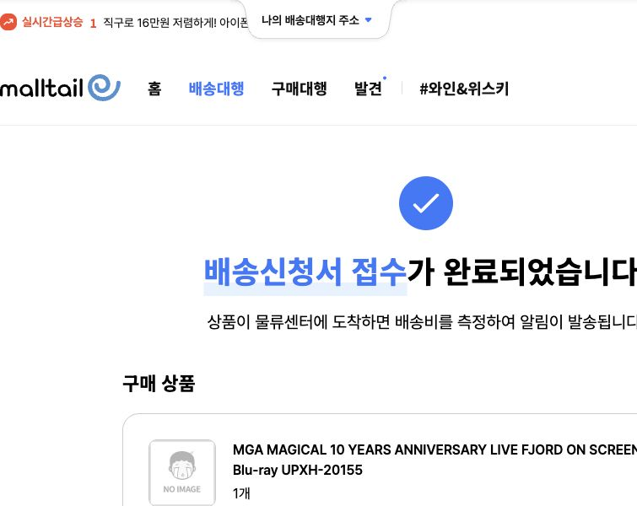
Codex 플러그인 시험 결과
첫 요청 1회 + 후속 입력 6회로 배송대행 접수까지 진행했습니다.
이 상품을 구매하고
배송대행 신청까지 진행해줘
실제 접수 결과
나
상품·배송 조건 확인 후
로그인과 정보 입력 승인을 요청
에이전트
로그인 완료 · 입력/제출 승인
구매/인증 완료 알림
나
주문 정보를 대조하고 신청서 작성
인증 후 같은 신청서로 접수 완료
에이전트
대화는 실제 기록의 요약입니다. 후속 입력은 로그인2회·승인2회·구매/인증 완료 알림2회입니다.
메시지 수 기준이며, 로그인·구매·인증 화면의 클릭과 입력 횟수는 별도로 측정하지 않았습니다.
08 윤장한 · 직구 조사와 도구 구현 · 2026.10.06
Notes:
https://github.com/y00nZZang/crossborder-purchase-agent/blob/main/docs/interaction-count.md ; https://github.com/y00nZZang/crossborder-purchase-agent/blob/main/docs/experiment.md . 실제 대화 요약. 로그인2회·승인2회·구매/인증 완료2회를 묶어 표현. 사용자 첨부 대화 스타일 참고, 실제 접수 캡처 유지.

Slide 9
구매 확인 후 일일 메일 추적
구매 완료가 확인되면 Codex scheduler에 하루 한 번의 추적 작업을 등록합니다.
구매 완료 확인
일일 scheduler 등록
주문·배송 진행 추적
실제 주문 접수 근거 확인
배송대행 접수 전에도 시작
메일 단회 조회 후 등록
기존 예약 ID가 있으면 재사용
주문·배송대행 메일 확인
발송·입고·출고·통관 상태 대조
의미 있는 변경이나 사용자 조치가 필요할 때 알리고,
배송완료·취소가 확인되면 예약을 종료합니다.
09 윤장한 · 직구 조사와 도구 구현 · 2026.10.06
Notes:
https://github.com/y00nZZang/crossborder-purchase-agent/blob/main/plugin/skills/crossborder-track-delivery/SKILL.md ; https://github.com/y00nZZang/crossborder-purchase-agent/blob/main/docs/daily-tracking.md . 2026-10-06 v0.1.1 동작 변경. 실거래 당시 동작과 구분.

Slide 10
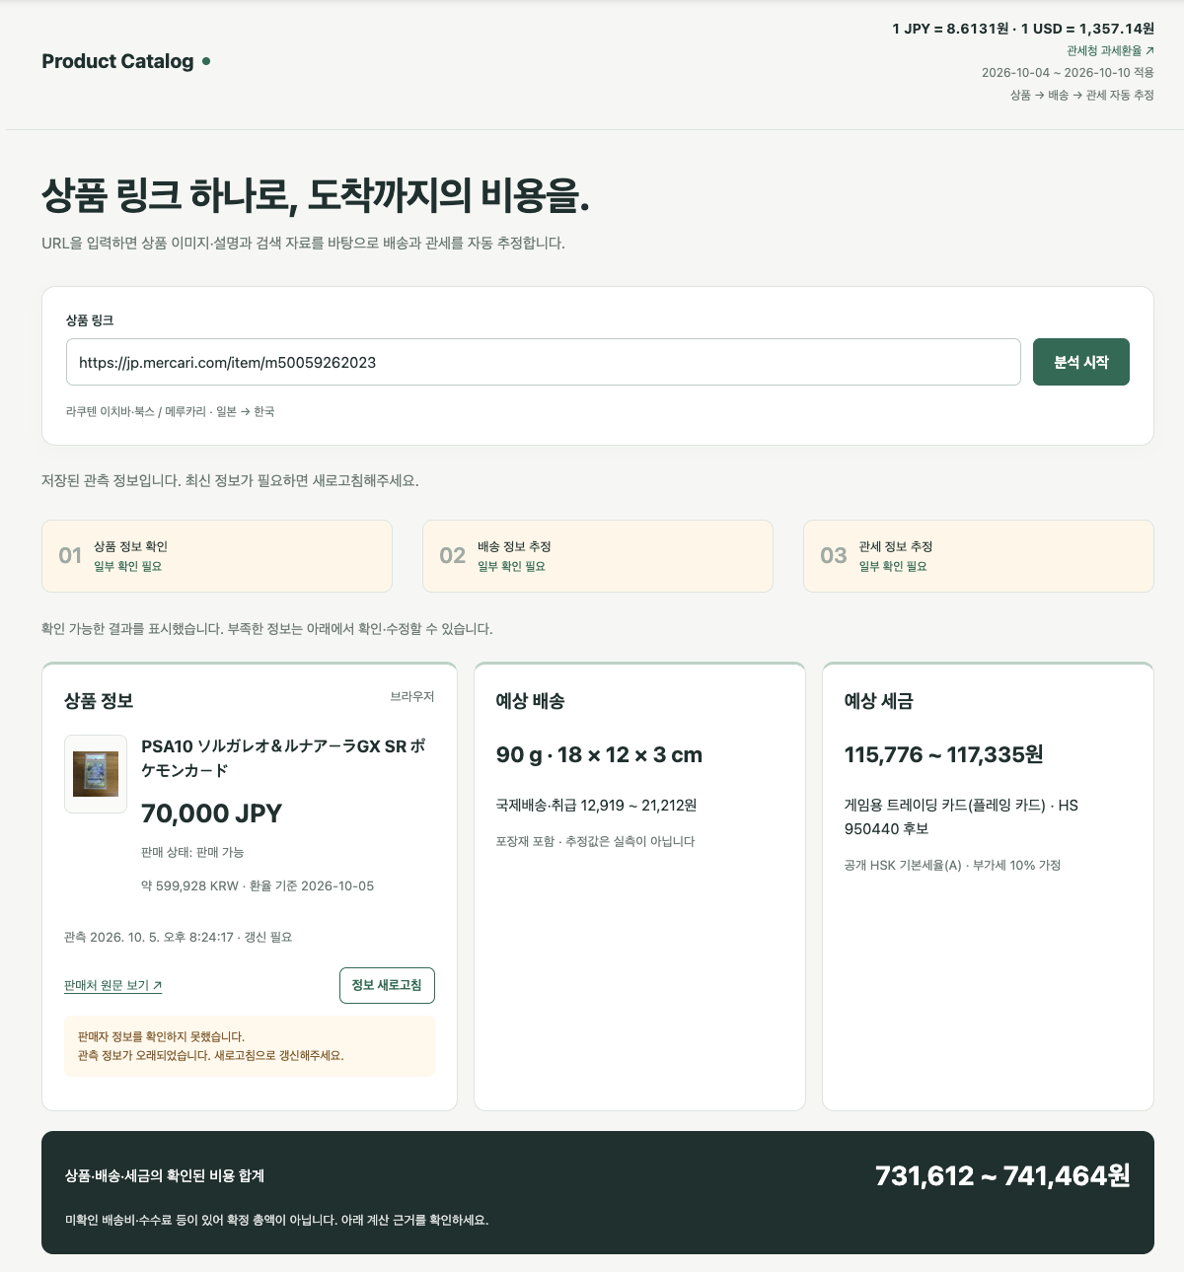
URL 분석기 · 실행 화면
https://catalog.janghan.dev/
URL 입력
상품 링크 하나로
분석을 시작합니다.
결과 확인
상품·배송·세금과
미확인 조건을
함께 표시합니다.
10 윤장한 · 직구 조사와 도구 구현 · 2026.10.06
Notes:
https://github.com/y00nZZang/product-catalog/blob/main/docs/verification.md . 사용자 제공 상품 분석 캡처 원본을 자르지 않고 삽입. 관측·추정값이며 실제 결제액 아님.

Slide 11
URL 분석기의 처리 과정
라쿠텐 이치바·북스와 메루카리의 상품 URL을 입력으로 사용합니다.
상품 정보 수집
배송 정보 추정
관세 정보 추정
API·HTML·브라우저
상품명·가격·판매 상태
이미지·제품명·검색
포장 무게·치수·운임
HS·HSK 후보와 공개 세율
환율·조건별 예상 세금
실시간 진행 상태와 단계별 결과를 표시하고, 상세에서 출처와 추정 조건을 확인합니다.
수집값·모델 가정·미확인 항목을 구분하며, 입력 부족이나 조회 실패는 부분 결과로 남깁니다.
11 윤장한 · 직구 조사와 도구 구현 · 2026.10.06
Notes:
https://github.com/y00nZZang/product-catalog/blob/main/README.md ; https://github.com/y00nZZang/product-catalog/blob/main/docs/architecture.md

Slide 12
관세 실험 결과
동일한 항목으로 정리하되, 실제 URL 분석과 합성 계산 표본의 차이는 구분했습니다.
항목 | TCG 상품 | 주류(위스키)
검증 자료 | 메루카리 실제 판매글 2026-10-05 운영 분석 | 제조사 사양 + 합성 계산 입력 2026-09-30 저장 시험
분류·추출 결과 | HSK 9504400000 후보 | whisky 후보 · 700ml·43% 추출 병 수는 미확인
계산 조건 | 관측 판매가70,000JPY 기본관세8%·일반 부가세10% 가정 | 별도 합성 입력: $200·750ml 1병·40% 환율1,000원/$·운임0 가정
예상 세금 | 115,776 ~ 117,335원 | 353,696원
확인한 범위 | 상품 분류→공개 세율→계산 연결 | 사양 추출과 계산 회귀 용량·병 수 경계 및 누락 입력 검사
실제 납부세액과 대조한 정확도 검증은 아닙니다. 주류의 사양 추출 표본과 산술 표본은 서로 다릅니다.
12 윤장한 · 직구 조사와 도구 구현 · 2026.10.06
Notes:
https://github.com/y00nZZang/product-catalog/blob/main/docs/alcohol-test-evidence.md ; https://github.com/y00nZZang/product-catalog/blob/main/docs/verification.md . TCG 10/5 운영 결과와 주류9/30 제조사 사양 추출/합성 계산은 별도 시험.

Slide 13
도구 측면에서 남은 질문
이번 구현으로 확인하지 못한 범위입니다. 추가 개발·검증 일정은 잡지 않았습니다.
영역 | 확인하지 못한 부분
추정 정확도 | 포장 치수·무게와 관세 추정이 실제 값과 얼마나 일치하는가 인형처럼 형태가 복잡한 상품도 적절한 포장 범위를 추정하는가
판매처 확대 | 라쿠텐·메루카리 밖의 사이트에서도 안정적으로 수집·파싱할 수 있는가 API가 없는 사이트의 화면 변경·접근 제한에 어떻게 대응할 것인가
라쿠텐은 API로 상품 정보를 가져왔습니다.
메루카리는 웹페이지를 크롤링하고 HTML을 파싱했습니다.
13 윤장한 · 직구 조사와 도구 구현 · 2026.10.06
Notes:
https://github.com/y00nZZang/product-catalog/blob/main/docs/verification.md ; https://careers.mercari.com/mercan/articles/47692/ . 2024-11-15 공식 인터뷰의 해외 파트너 API 시스템 연동 사례. 이 프로젝트의 접근 권한 획득/사용 의미 아님.

Slide 14
이번 경험과 구매대행 사업에 대한 질문
입력 과정의 간소화와 배송비의 경제성은 별도로 보게 됐습니다.
이번 사례에서 느낀 점
사업 측면에서 남은 질문
에이전트로 배송대행 정보 입력과
접수 확인을 간소화할 수 있었습니다.
소형·경량 상품1개에서는 직접구매의
비용 이점을 확인하지 못했습니다.
합배송으로 운송비를
얼마나 최적화할 수 있을까?
개별 발송과 합배송의 총비용을
포장·처리·보관 비용까지 비교해야 합니다.
10/6 확인 소계는 SAZO63,114원, 직접구매+tenso 약64,306원이었습니다.
이 조건에서는 구매대행을 이용하는 편이 유리하다고 느꼈습니다.
운송·특전 등 조건 차이와 미확정 비용이 남아 있어 모든 소량 직구의 결론으로 일반화하지 않습니다.
14 윤장한 · 직구 조사와 도구 구현 · 2026.10.06
Notes:
https://github.com/y00nZZang/crossborder-purchase-agent/blob/main/docs/route-comparison.md ; https://github.com/y00nZZang/crossborder-purchase-agent/blob/main/docs/interaction-count.md . SAZO와 직접구매의 조건 차이가 남는 단일 부분 견적.

Slide 15
에이전트 커머스에 대한 생각
이번에는 브라우저를 통해 배송대행 정보를 입력했습니다.
에이전트로 구매가 가능해지고, 배송대행 업체가 신청용 MCP 등을 제공한다면
직구 과정 전체를 에이전트에 맡기는 흐름도 가능하지 않을까 생각했습니다.
에이전트가 구매
배송대행 MCP로 신청
주문·배송·통관 추적
그때 사조 같은 구매대행 업체의 경쟁력은 구매 과정의 간편함뿐 아니라,
합배송으로 비용을 조정하고 물류·검수·예외를 처리하는 노하우에
더 크게 남지 않을까 생각합니다.
공개 코드 github.com/y00nZZang/crossborder-purchase-agent · github.com/y00nZZang/product-catalog
15 윤장한 · 직구 조사와 도구 구현 · 2026.10.06
Notes:
https://github.com/y00nZZang/crossborder-purchase-agent/blob/main/docs/closing-perspective.md . 사용자 의견·미래 가정이며 현재 제공되는 MCP나 사업 경쟁력의 검증 결과가 아님.

Slide 16
부록 · Jev 판단 모델 비교 실험
가정용·취미 상품의 HS 후보 선택시간과 비용을 비교했습니다.
HSCodeComp는 실제 전자상거래 상품632개에 전문가가 HS 코드를 붙인 공개 평가셋입니다.
가정용·취미 범위에서 이전 실험과 겹치지 않는 새 상품93개를 평가했습니다.
구분 | 실험 조건 | 선별·평가 원칙
대상 | 생활·주방 / 의류 / 취미 / 전자기기 | 상품 용도를 기준으로 선별
비교 | Jev1.13 ↔ GPT-6 Luna low | 동일한 상품명·속성·HS 목록
방식 | 단일 경로 HS2 → HS4 → HS6 | 정보 부족·복합 재질·세트 유지
HSCodeComp 원본: huggingface.co/datasets/ATH-MaaS/HSCodeComp
텍스트만 사용했습니다. 웹 검색·이미지 분석·복수 경로 재선택은 이번 비교에서 제외했습니다.
16 윤장한 · 직구 조사와 도구 구현 · 부록 · 2026.10.07
Notes:
https://github.com/y00nZZang/product-catalog/blob/main/docs/service-scope-jev-experiment-2026-10-07.md ; https://huggingface.co/datasets/ATH-MaaS/HSCodeComp ; https://docs.typesafe.ai/primitives/choice . 서비스 범위는 연구 초안으로 사조의 검증된 정책이 아니다. 기존 단일 경로 Jev와 Luna만 비교. 정답/보류/실패는 공개 레포에서 확인.

Slide 17
HS 후보 판단시간을 약7배 줄였습니다
새 서비스 범위93개에서 Jev의 중앙 처리시간과 추정 비용이 더 낮았습니다.
판단시간
약7배 빠르게
0.645초 ↔ 4.510초
추정 API 비용
57.1% 감소
93개 합계 $0.0226 ↔ $0.0527
분류 단계의 실험 수치입니다. 전체 URL 분석시간이나 운영 서비스 개선율이 아닙니다.
17 윤장한 · 직구 조사와 도구 구현 · 부록 · 2026.10.07
Notes:
https://github.com/y00nZZang/product-catalog/blob/main/docs/service-scope-jev-experiment-2026-10-07.md ; https://github.com/y00nZZang/product-catalog/blob/main/notebooks/service-scope-results-2026-10-07.json . 새로운93개 단일 경로 계층 탐색. Jev중앙0.6449865829199553초/Luna4.510487750987522초(반올림값, 상세JSON참조). 비용0.022579830000000002/0.052664375USD. 시간은 순차 HTTP+파싱+검증 합. 두 제공자는 같은 상품에서 동시 실행. 수집·큐·배송·세금 단계 제외. 비용usage기반 추정으로 실제 청구서 확정 아님. 품질/답변률/실패는 공개 레포에 별도기록, 비용이 판단품질을 의미하지 않는다.

Slide 18
빠른 후보 판단과 최종 검토를 구분했습니다
처리시간·비용 이점과 함께, 재질·용도·정보 부족에 따른 판단 한계를 확인했습니다.
검토 항목 | 관찰한 사례 | 적용 범위 (제안)
재질·제품 용도 | PU 인조가죽 / 인형용 모자 | 추가 근거를 확인해 분류
복합 재질·세트·부품 | 제목·속성·용도가 서로 충돌 | 불충분한 정보는 보류
입력과 참조 라벨 | 상품 정보와 라벨의 불일치 | 분류 결과와 데이터 함께 검토
판단 품질과 답변률에는 차이가 있습니다. 최종 관세 분류를 자동 확정하는 근거로 쓰지 않습니다.
검증 결과: 정확도·답변률·토큰·실패 사례를 공개 레포에서 확인할 수 있습니다.
공개 실험 기록 · github.com/y00nZZang/product-catalog
18 윤장한 · 직구 조사와 도구 구현 · 부록 · 2026.10.07
Notes:
https://github.com/y00nZZang/product-catalog/blob/main/docs/service-scope-jev-experiment-2026-10-07.md ; https://github.com/y00nZZang/product-catalog/blob/main/notebooks/service-scope-failures-2026-10-07.json . 판단 품질의 동일성을 입증한 실험이 아니다. 후보 판단 단계 적용은 제안이며 서비스운영도입 아님. 과거전체94개, 범위안78개, 새93개를 레포에 구분 보존. 신규모델·복수경로·혼합방법은 후속실험에서 제외.

